Slide 1

TAREA 4: Soporte a infraestructura y conectividad (hardware/red)
Equipo CORE V TECH

Slide 2
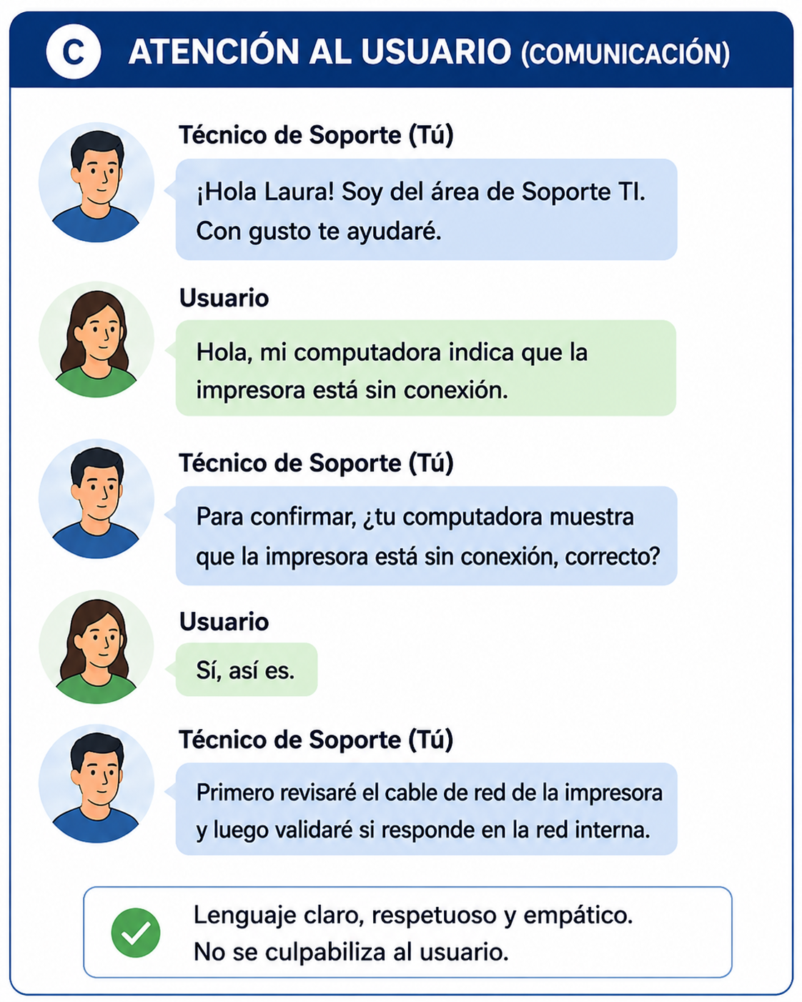
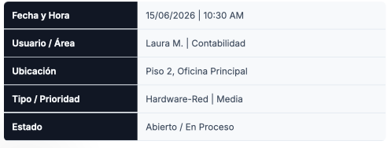
REGISTRO E IDENTIFICACIÓN DE INCIDENTE
INCIDENTE: Impresora de red sin conexión
Usuario (Laura Martínez) reporta incapacidad para imprimir facturas. El equipo aparece como "Offline" en el sistema operativo.

Slide 3
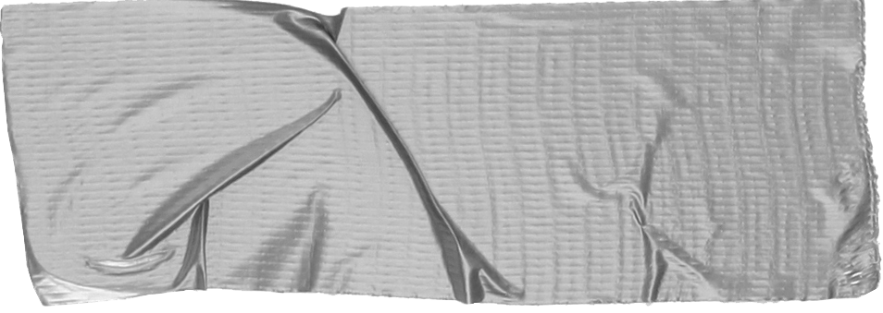

“¿Me podrías confirmar si ya tienes conexión y todo funciona correctamente?”
Gestion y Cierre
Atencion al usuario "Hola Laura, entiendo la urgencia. Vamos a verificar por qué la impresora aparece sin conexión para que puedas facturar pronto."
Resolucion Tecnica (N1) Se detectó cable Ethernet RJ45 desconectado físicamente en la parte posterior. Se reconectó y se validó respuesta a PING exitosa.
Documentacion de cierre SLA: 15 min. Solución: Reconexión física. Se verificó que el equipo retomara su dirección IP estática asignada.
Tiempo de Atención SLA
Inicio: 10:30 AM

